Slide 1


VESZÉLYES KÖZELI ROKONOK:
A pornográfia és a partnerkapcsolati erőszak
Írta:Claudio és Pamela Consuegra. Megjelent a „A Szolgálat®” c., Lelkészek nemzetközi magazinja 2019 novemberi számában. www.MinistryMagazine.org. Engedéllyel felhasználva.
Notes:
VESZÉLYES KÖZELI ROKONOK:
A pornográfia és a partnerkapcsolati erőszak
Írta: Claudio és Pamela Consuegra
Engedéllyel felhasználva
A Szolgálat® c., Lelkészek nemzetközi magazinja 2019 novemberi számából

Slide 2

Becslések szerint a pornó világszerte mintegy 97 milliárd dolláros bevételt generáló iparág. Ebből kb. 12 milliárd dollár az USA-beli bevétel.¹
Az internet és az okostelefonok terjedésével meredeken megemelkedett a pornográfia fogyasztása az Egyesül Államokban.
Az amerikaiak több, mint 77 százaléka néz pornót legalább egyszer havonta.² Az internetes adatforgalom legalább 30 %-a a pornó-weboldalak látogatásából ered.³ Mi a helyzet az egyházban?⁴
Notes:
Becslések szerint a pornó világszerte mintegy 97 milliárd dolláros bevételt generáló iparág. Ebből kb. 12 milliárd dollár az USA-beli bevétel.¹ Az internet és az okostelefonok terjedésével meredeken megemelkedett a pornográfia fogyasztása az Egyesül Államokban. Az amerikaiak több, mint 77 százaléka néz pornót legalább egyszer havonta.² Az internetes adatforgalom legalább 30 %-a a pornó-weboldalak látogatásából ered.³ Mi a helyzet az egyházban?⁴

Slide 3

A magukat kereszténynek valló férfiak 64%-a és a keresztény nők 15%-a legalább havonta egyszer néz pornográf tartalmat. (Összehasonlításként: a nem keresztény férfiak 65%-a, és a nők 30%-a.)
Notes:
A magukat kereszténynek valló férfiak 64%-a és a keresztény nők 15%-a legalább havonta egyszer néz pornográf tartalmat. (Összehasonlításként: a nem keresztény férfiak 65%-a, és a nők 30%-a.)

Slide 4
A lelkészek 33 %-a látogatott már szexuális jellegű webhelyet. Közülük 53% állítja, hogy az elmúlt évben csak néhányszor, 18 %-uk pedig havonta néhányszor, vagy több, mint egyszer hetente.
Notes:
A lelkészek 33 %-a látogatott már szexuális jellegű webhelyet. Közülük 53% állítja, hogy az elmúlt évben csak néhányszor, 18 %-uk pedig havonta néhányszor, vagy több, mint egyszer hetente.
Ifjúsági lelkészek 21 %-a, és a lelkészek 14%-a vallja, hogy jelenleg is küzd a pornográfiával.”⁵

Slide 5

Ez komoly aggodalomra ad okot, mert a pornográfia a keresztény magatartás szöges ellentéte. A pornó örömöt ígér, de fájdalmat terjeszt. A pornóban tiszteletlenül bánnak a nőkkel, kényszerítik, fizikailag és verbálisan is bántalmazzák őket. Ez a valóság pedig átalakítja a társadalom gondolkodásmódját és tetteit.
Notes:
Ez komoly aggodalomra ad okot, mert a pornográfia a keresztény magatartás szöges ellentéte. A pornó örömöt ígér, de fájdalmat terjeszt. A pornóban tiszteletlenül bánnak a nőkkel, kényszerítik, fizikailag és verbálisan is bántalmazzák őket. Ez a valóság pedig átalakítja a társadalom gondolkodásmódját és tetteit.

Slide 6
Ez komoly aggodalomra ad okot, mert a pornográfia a keresztény magatartás szöges ellentéte. A pornó örömöt ígér, de fájdalmat terjeszt. A pornóban tiszteletlenül bánnak a nőkkel, kényszerítik, fizikailag és verbálisan is bántalmazzák őket. Ez a valóság pedig átalakítja a társadalom gondolkodásmódját és tetteit.⁶
Notes:
Ez komoly aggodalomra ad okot, mert a pornográfia a keresztény magatartás szöges ellentéte. A pornó örömöt ígér, de fájdalmat terjeszt. A pornóban tiszteletlenül bánnak a nőkkel, kényszerítik, fizikailag és verbálisan is bántalmazzák őket. Ez a valóság pedig átalakítja a társadalom gondolkodásmódját és tetteit.⁶
Bár nem minden pornófilm mutat be fizikai, vagy szóbeli erőszakot, még az erőszakmentes pornó is bizonyítottan káros hatású. Több kutatás is megerősítette, hogy azok is nagyobb valószínűséggel támogatnak nőket, lányokat és gyermekeket bántalmazó kijelentéseket, akik erőszakmentes pornóval élnek.⁶ Ennek legvalószínűbb magyarázata, hogy a pornóban a férfiakat erővel és hatalommal bírónak ábrázolják, a nőket pedig alávetettnek és engedelmesnek. Ez a hozzáállás teremti meg a párkapcsolatok egyenlőtlen hatalmi dinamikájának közegét, ami a nők elleni fizikai és verbális erőszak lassú, de biztos elfogadásához vezet.

Slide 7
Egy 2016-ban végzett széleskörű felmérés során a kutatók arra a következtetésre jutottak, hogy: „Átlagosan, azok, akik gyakrabban fogyasztanak pornográf tartalmakat, nagyobb valószínűséggel követnek el szexuális erőszakot és verbális bántalmazást is.”⁷
Notes:
Még nagyobb aggodalomra ad okot, hogy a pornófogyasztás nem csupán a férfiak nőkhöz való hozzáállását változtatja meg, hanem a tetteiket is. Egy 2016-ban végzett széleskörű felmérés során a kutatók arra a következtetésre jutottak, hogy: „Átlagosan, azok, akik gyakrabban fogyasztanak pornográf tartalmakat, nagyobb valószínűséggel követnek el szexuális erőszakot és verbális bántalmazást is.”⁷ A pornófogyasztók nagyobb valószínűséggel használnak erőszakos szavakat, drogot, vagy alkoholt, hogy rákényszerítsék a nőket a szexre. A pornó befolyása felerősíti az erőszakos fantáziákat és az erőszakos támadásokat.⁸

Slide 8

A VESZÉLYES KAPCSOLÓDÁS
A „Nemzeti Szexuális Kizsákmányolás Központ” a családon belüli erőszak és a pornográfia kapcsolatának három főbb jellemzőjét emeli ki:⁹
Notes:
A VESZÉLYES KAPCSOLÓDÁS
A „Nemzeti Szexuális Kizsákmányolás Központ” a családon belüli erőszak és a pornográfia kapcsolatának három főbb jellemzőjét emeli ki:⁹

Slide 9
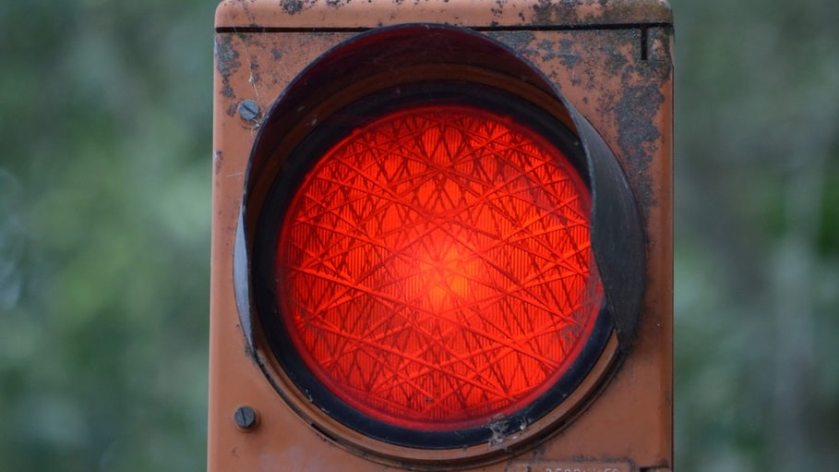
1. A pornográfia erőszakos és bántalmazó elvárásokat támaszt.
Elképesztő módon a pornográfia a szexuális nevelés egyik formája lett. Arra tanítja a gyermekeket, a fiatalokat, a felnőtt férfiakat és nőket, hogy a szexuális együttlét női résztvevőjének élveznie kell az olyan fizikai bántalmazásokat, mint az ütlegelés, öklözés, pofozás, vagy a beleegyezés nélküli aktus
Notes:
1. A pornográfia erőszakos és bántalmazó elvárásokat támaszt. Elképesztő módon a pornográfia a szexuális nevelés egyik formája lett. Arra tanítja a gyermekeket, a fiatalokat, a felnőtt férfiakat és nőket, hogy a szexuális együttlét női résztvevőjének élveznie kell az olyan fizikai bántalmazásokat, mint az ütlegelés, öklözés, pofozás, vagy a beleegyezés nélküli aktus. A párok csendes hétvégéi során több nő is megkeres bennünket kérdésekkel olyan szexuális magatartásformákról, amikhez nem voltak hozzászokva, de a férjük most már kéri, sőt időnként meg is követel tőlük. Egy asszony elmondta, hogy a férje minden nap megköveteli a szexet, és ha elutasítja a közeledését, akkor megerőszakolja. Nem meglepő, hogy egy 2011-es felmérés szerint még a „sima” pornó gyakori fogyasztása is nagyobb nemi erőszak szándékhoz vezethet.¹⁰

Slide 10
2. A bántalmazók felhasználják az áldozataikról készített meztelen képeket vagy pornográf videókat.
Igen gyakori, hogy a bántalmazók saját készítésű pornográf videók, vagy meztelen képek megosztásával kényszerítik, büntetik, vagy fenyegetik áldozataikat, vagy valóban terjeszteni is kezdik azokat az interneten.
Notes:
2. Igen gyakori, hogy a bántalmazók saját készítésű pornográf videók, vagy meztelen képek megosztásával kényszerítik, büntetik, vagy fenyegetik áldozataikat, vagy valóban terjeszteni is kezdik azokat. Bár a „megtorló, büntető pornográfia” kifejezést ritkán hozzák kapcsolatba a családon belüli erőszakkal, vagy a bántalmazó kapcsolattal, ezek a jelenségek gyakran egybeesnek. Szerencsére legalább 40 állam és Columbia körzet törvényt fogadott el a videók, vagy meztelen képek beleegyezés nélküli megosztása ellen.¹¹

Slide 11
3. Az otthon bántalmazók pornófogyasztása növelheti a szexuális zaklatások esélyét.
Janet Hinson Shope 271 bántalmazott nő körében végzett tanulmányt, amelyből kiderült, hogy 30%-uk bántalmazója pornófogyasztó volt.¹²
Notes:
3. Az otthon bántalmazók pornófogyasztása növelheti a szexuális zaklatások esélyét. Janet Hinson Shope 271 bántalmazott nő körében végzett tanulmányt, amelyből kiderült, hogy 30%-uk bántalmazója pornófogyasztó volt.¹² Shope arra a következtetésre jutott, hogy a nők többsége (58%-uk) elismerte, hogy pornófogyasztó bántalmazójukat a film ösztönözte az erőszakra. A kutatás kapcsolatot talált a pornográfia és a házasságon belüli megerőszakolás (ami a családon belüli erőszak része) között. A felmérés eredményei szerint a pornófogyasztó és sztriptízbárba járó férfiak gyakrabban követnek el szexuális erőszakot, zaklatást, vagy házasságon belüli erőszakot.¹³

Slide 12

EZ magánügy
A kutatások viszont kimutatták, hogy a pornó miatt sok fogyasztó nagyobb valószínűséggel támogatja a nők elleni erőszakot.
Notes:
EZ MAGÁNÜGY
A legtöbb, ha nem az összes pornófogyasztó azt fogja mondani, hogy ez egyszerűen az ő magánügye, és nem árt vele senkinek. A kutatások viszont kimutatták, hogy a pornó miatt sok fogyasztó nagyobb valószínűséggel támogatja a nők elleni erőszakot és azt hiszi, a nők titokban élvezik, ha megerőszakolják őket. Ez sokakat szexuálisan erőszakossá tesz a való életben is.¹⁴ Egy tanulmány szerint: „Azok, akik több erőszakos pornót fogyasztottak, hatszor nagyobb valószínűséggel erőszakoltak meg valakit, mint azok, akik korábban kevesebb ilyent néztek.” ¹⁵
Mary Anne Layden, a Pennsylvania Egyetem Szexuális traumák és Pszichopatológiai Programközpontjának igazgatója elmondta, hogy a bántalmazott nők 40%-a jelezte, hogy bántalmazó partnere erőszakos pornográfiával élt.¹⁶ Azt is idézte egy kutatásból, hogy a pornográfiával élő férfiak egyre kevésbé tartják vonzónak partnerüket. Ez negatívan befolyásolja a házastársukról alkotott képet, mert ő soha nem veheti fel a versenyt a képernyőn látható, megszámlálhatatlan, látszólag tökéletes nővel.

Slide 13

Valószínűleg soha nem lehet teljesen megnyerni a pornográfia ellen folytatott harcot az internetes felhők, táblagépek és kézi eszközök világában.
Mindezek hatalmas befolyása közepette az egyház szerepe egyedülálló. Be kell mutatnia, hogyan kell a nőkkel és a gyengékkel bánni, és hogy a szexualitás megfelelő helye a házasság keretei között van.
Notes:
Valószínűleg soha nem lehet teljesen megnyerni a pornográfia ellen folytatott harcot az internetes felhők, táblagépek és kézi eszközök világában. Mindezek hatalmas befolyása közepette az egyház szerepe egyedülálló. Be kell mutatnia, hogyan kell a nőkkel és a gyengékkel bánni, és hogy a szexualitás megfelelő helye a házasság keretei között van.

Slide 14

Gyülekezeteink férfitagjai az átlagemberekhez hasonlóan gondolhatják, hogy a pornófilmek megtekintése magányügy. A valóság azonban az, hogy még a pornográfia eseti használata is befolyásolhatja a nőkről alkotott nézeteiket, és legfőképpen a kapcsolatukat Krisztussal.
Notes:
Gyülekezeteink férfitagjai az átlagemberekhez hasonlóan gondolhatják, hogy a pornófilmek megtekintése magányügy. A valóság azonban az, hogy még a pornográfia eseti használata is befolyásolhatja a nőkről alkotott nézeteiket, és legfőképpen a kapcsolatukat Krisztussal.

Slide 15
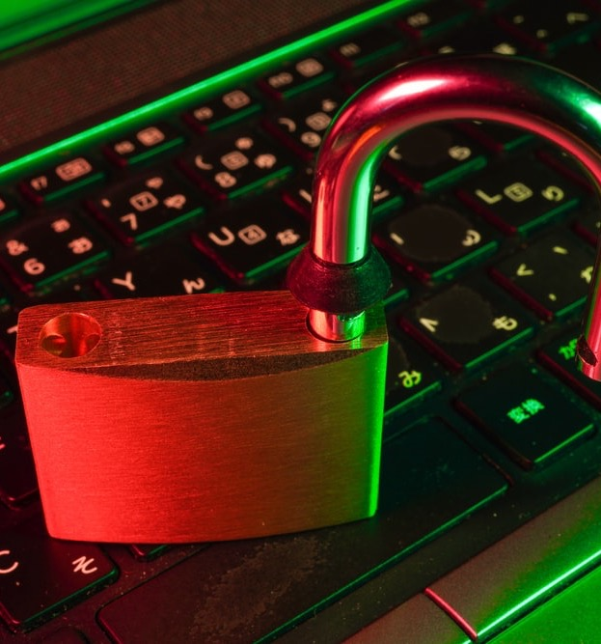
NEHÉZ A SZAKÍTÁS
Jeremiás, a síró próféta kijelentette: „Csalárdabb a szív mindennél, és gonosz az; kicsoda ismerhetné azt?” (Jer 17:9).
A gyülekezetbe járók csupán 9%-a tud az egyházban olyan programról, ami a pornográfiával küzdőket segítené.¹⁷ Mi a teendőnk, tehát?
Notes:
NEHÉZ A SZAKÍTÁS
Jeremiás, a síró próféta kijelentette: „Csalárdabb a szív mindennél, és gonosz az; kicsoda ismerhetné azt?” (Jer 17:9). A gyülekezetbe járók csupán 9%-a tud az egyházban olyan programról, ami a pornográfiával küzdőket segítené.¹⁷ Mi a teendőnk, tehát?

Slide 16

1. Lépjünk azonnal a szabadulás felé vezető útra!
Törjük meg a függőséget, igen a pornófüggőséget! Minél hamarabb, annál jobb. Nehéz szakítani vele, de ez az egyetlen út.
Notes:
1. Azonnal lépjünk a szabadság felé vezető útra! Törjük meg a függőséget, igen a pornófüggőséget! Minél hamarabb, annál jobb. Nehéz szakítani vele, de ez az egyetlen út. Létrehoztunk egy erőforrást, ami segít az elindulásban. Ingyen látogathatjátok, és megoszthatjátok. Látogassatok el a newfreedomtolove.org weboldalra, ahol bizonyságtételeket és prédikációkat hallhattok, szemináriumokat, és más erőforrásokhoz vezető linkeket találtok, amelyek segíthenek a pornótól való szabadulás útjára lépni. További segítségért és forrásokért felkerehetitek a gatewaytowholeness.com weboldalt. Egyes esetekben előfordulhat, hogy szakképzett tanácsadók segítségét kell kérnetek.

Slide 17

KERESS SEGÍTSÉGET!
Látogassatok el a newfreedomtolove.org weboldalra, ahol bizonyságtételeket és prédikációkat hallhattok, szemináriumokat, és más erőforrásokhoz vezető linkeket találtok, amelyek segíthetnek a pornótól való szabadulás útjára lépni.
További segítségért és forrásokért felkereshetitek a gatewaytowholeness.com weboldalt. Egyes esetekben előfordulhat, hogy szakképzett tanácsadók segítségét kell kérnetek.
Notes:
Létrehoztunk egy erőforrást, ami segít az elindulásban. Ingyen látogathatjátok, és megoszthatjátok. Látogassatok el a newfreedomtolove.org weboldalra, ahol bizonyságtételeket és prédikációkat hallhattok, szemináriumokat, és más erőforrásokhoz vezető linkeket találtok, amelyek segíthetnek a pornótól való szabadulás útjára lépni. További segítségért és forrásokért felkereshetitek a gatewaytowholeness.com weboldalt. Egyes esetekben előfordulhat, hogy szakképzett tanácsadók segítségét kell kérnetek.

Slide 18

2. Őrizd a lelkedet és az elmédet! —ez szívügy.
„Minden féltett dolognál jobban őrizd meg szívedet, mert abból indul ki minden élet.” (Péld 4:23)
Notes:
2. Őrizd a lelkedet és az elmédet! —ez szívügy. Jézus világossá tette, hogy ez szívügy, amikor ezt mondta: „A jó ember az ő szívének jó kincséből hoz elő jót; és a gonosz ember az ő szívének gonosz kincséből hoz elő gonoszt: mert a szívnek teljességéből szól az ő szája.” (Lukács 6:45). Salamon is jól ismerte ezt a tényt, amikor ezt mondta: „Minden féltett dolognál jobban őrizd meg szívedet, mert abból indul ki minden élet.” (Péld 4:23).

Slide 19

Ahelyett, hogy olyan képekkel táplálnád elmédet, amelyek eltorzítják a szex Istentől kapott ajándékát és lealacsonyítják Isten lányait, fogadd el Isten meghívását: „Adjad, fiam, a te szívedet nékem, és a te szemeid az én útaimat megőrizzék”
(Péld 23:26)
Notes:
Ahelyett, hogy olyan képekkel táplálnád elmédet, amelyek eltorzítják a szex Istentől kapott ajándékát és lealacsonyítják Isten lányait, fogadd el Isten meghívását: „Adjad, fiam, a te szívedet nékem, és a te szemeid az én útaimat megőrizzék” (Péld 23:26)! Fogadd a következő bíztató szavakat és építsd be őket a szívedbe: „A gonosz uralma elleni egyetlen védelem a hit által bennünk lakozó Krisztus. Jézus az Ő igaz életébe vetett hit által lakozhat bennünk. Ha nincs élő kapcsolatunk Istennel, nem tudunk ellenállni az önszeretetnek, saját vágyaink kielégítésének és a bűnre való kísértésnek. Elhagyhatunk számos rossz szokást, egy időre elszakadhatunk Sátántól, de ha nincs élő kapcsolatunk Istennel, ha nem vetjük alá magunkat neki pillanatról pillanatra, nem győzhetünk. A Krisztussal fenntartott állandó, személyes kapcsolat nélkül ki vagyunk szolgáltatva az ellenség kénye-kedvének, s végül az ő ösztönzéseit váltjuk valóra.”¹⁸

Slide 20
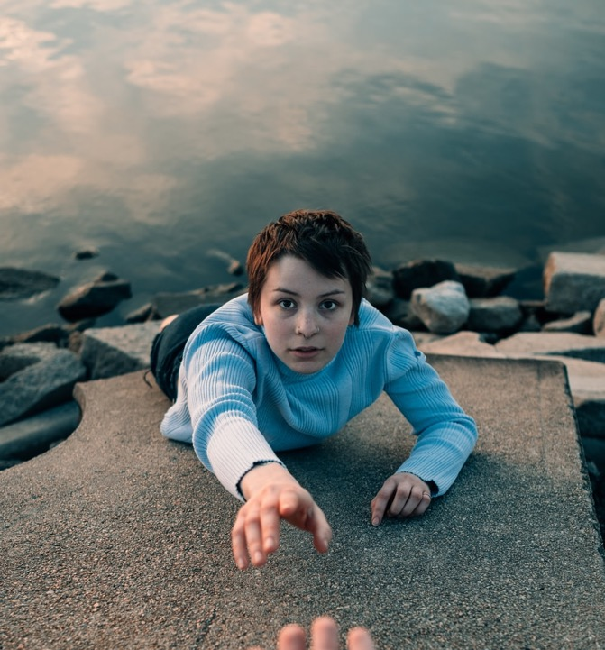
3. Gyűjts segítőket!
„Sokkal jobban van dolga a kettőnek, hogynem az egynek; mert azoknak jó jutalmok van az ő munkájukból.” (Préd 4:9). Most, jobban, mint valaha, mások segítségére van szükséged. Kezdd a házastársaddal, vagy a hozzád legközelebb állókkal, és kérd meg őket, segítsenek azzal, hogy elszámoltathatnak. A magányosság gyakran arra csábítja az embert, hogy pornóval töltse be az űrt.
Notes:
3.Gyűjts segítőket! A pornográfiától való szabadulásért vívott küzdelmet nem tudjuk egyedül megvívni. Salamon így magyarázta: „Sokkal jobban van dolga a kettőnek, hogynem az egynek; mert azoknak jó jutalmok van az ő munkájukból.” (Préd 4:9). Most, jobban, mint valaha, mások segítségére van szükséged. Kezdd a házastársaddal, vagy a hozzád legközelebb állókkal, és kérd meg őket, segítsenek azzal, hogy elszámoltathatnak. A magányosság gyakran arra csábítja az embert, hogy pornóval töltse be az űrt.

Slide 21
Bár a pornó és a párkapcsolati erőszak veszélyesen közeli rokonok, neked nem kell az eszközükké válnod, és a házastársadnak, vagy másoknak sem szerencsétlen áldozatokká.
A te hatalmadban áll meghozni a döntést és megtenni a szükséges lépéseket már a mai naptól, hogy véget vess a gonosz mérgező fortélyának, még mielőtt elpusztítana másokat és téged is.
Notes:
Bár a pornó és a párkapcsolati erőszak veszélyesen közeli rokonok, neked nem kell az eszközükké válnod, és a házastársadnak, vagy másoknak sem szerencsétlen áldozatokká. A te hatalmadban áll meghozni a döntést és megtenni a szükséges lépéseket már a mai naptól, hogy véget vess a gonosz mérgező fortélyának, még mielőtt elpusztítana másokat és téged is.

Slide 22
1 Mike Genung: „A kegyelemhez vezető út” https://www.roadtograce.net /current-porn-statistics/.
2 Tim Rymel: „Szexuális erőszakhoz vezet a pornográfia?” HuffPost, August 26, 2016, https://www.huffingtonpost.com/entry/does-pornography-lead-to-sexual-assault_us_57c0876ae4b0b01630de8c93.
3 R. Douglas Fields: „A szex és az erőszak robbanásveszélyes elegye” Psychology Today, January 26, 2016. https://www.psychologytoday.com/us/blog/the-new-brain/201601/the-explosive-mix-sex-and-violence.
4 A cikk egyik változata 2019 szeptemberében jelent meg az Adventist Review magazinban.
5 Mike Genung: „Út a kegyelemhez” https://www.roadtograce.net /current-porn-statistics/.
6 “Hogyan vezet erőszakhoz a pornófogyazstás?” Harc az új kábítószer ellen 2017. Aug 23. https://fightthenewdrug.org/how-consuming-porn-can-lead-to-violence/.
7 Paul J. Wright, Robert Tokunaga, and Ashley Kraus: “A pornográfiafogyaztás meta-analízise, és az agresszív szexuális cselekedetek a teljes népesség körében”c. tanulmány Journal of Communication 66, no. 1 (2016 február): 183–205.
8 “A pornó erőszakhoz vezethet”
Notes:
JEGYZETEK
¹ Mike Genung: „A kegyelemhez vezető út” https://www.roadtograce.net /current-porn-statistics/.
² Tim Rymel: „Szexuális erőszakhoz vezet a pornográfia?” HuffPost, August 26, 2016, https://www.huffingtonpost.com/entry/does-pornography-lead-to-sexual-assault_us_57c0876ae4b0b01630de8c93.
³ R. Douglas Fields: „A szex és az erőszak robbanásveszélyes elegye” Psychology Today, January 26, 2016. https://www.psychologytoday.com/us/blog/the-new-brain/201601/the-explosive-mix-sex-and-violence.
⁴ A cikk egyik változata 2019 szeptemberében jelent meg az Adventist Review magazinban.
⁵ Mike Genung: „Út a kegyelemhez” https://www.roadtograce.net /current-porn-statistics/.
⁶ “Hogyan vezet erőszakhoz a pornófogyazstás?” Harc az új kábítószer ellen 2017. Aug 23. https://fightthenewdrug.org/how-consuming-porn-can-lead-to-violence/.
⁷ Paul J. Wright, Robert Tokunaga, and Ashley Kraus: “A pornográfiafogyaztás meta-analízise, és az agresszív szexuális cselekedetek a teljes népesség körében”c. tanulmány Journal of Communication 66, no. 1 (2016 február): 183–205.
⁸ “A pornó erőszakhoz vezethet”

Slide 23
9 Haley Halverson with Emily Hale: „A családon belüli erőszak és a pornográfia három kapcsolódási pontja” Vessünk véget a szexuális kizsákmányolásnak!
2018. okt. 1. https://endsexualexploitation.org/articles/three-ways -domestic-violence-is-connected-to-pornography/.
10 John D. Foubert, Matthew W. Brosi, és R. Sean Bannon: „Pornográfia-nézés kollégista férfiak körében: Közömbös hozzáálláshoz vezet, a megerőszakolás-monda elfogadásához és szexuális erőszak elkövetését kiváltó magatartáshoz” Szexuális függőség és kényszerítő erőszakoskodás 18, no. 4 (2011): 212–231.
11 “46 állam + DC+ egy körzet törvényeket fogadott el a pornó ellen. „Cyber-civiljogok- kezdeményezés 2019. Okt 10. https://www. cybercivilrights.org/revenge-porn-laws/.
12 Janet Hinson Shope: „Amikor kevés a szép szó: kutatás a pornó bántalmazott nőkre gyakorolt hatásáról.” Violence Against Women 10, no. 1 (2004): 56–72.
13 Catherine A. Simmons, Peter Lehmann, és Shannon Collier-Tension: „A szexipar férfi fogyasztóinak kapcsolata a hatalmaskodó viselkedéssel az erőszakos kapcsolatokban: feltáró elemzés” A nők elleni erőszak1 4, no. 4 (2008): 406–417.
14 “A pornó erőszakhoz vezethet”
15 “A pornó erőszakhoz vezethet”
16 Jay Everson: „Szembesülés a családon belüli erőszakkal, szembe kell néznünk a pornográfiával” Washington Times, Február 12. 2015, https://www. washingtontimes.com/news/2015/feb/12/op-ed-to-confront -domestic-violence-we-must-confro/.
17 Mike Genung: „A kegyelem útja” https://www.roadtograce.net /current-porn-statistics/.
18 Ellen G. White: Jézus élete (Mountain View, CA: Pacific Press Pub. Assn., 1940), 324.o.
Notes:
⁹ Haley Halverson with Emily Hale: „A családon belüli erőszak és a pornográfia három kapcsolódási pontja” Vessünk véget a szexuális kizsákmányolásnak!
2018. okt. 1. https://endsexualexploitation.org/articles/three-ways -domestic-violence-is-connected-to-pornography/.
¹⁰ John D. Foubert, Matthew W. Brosi, és R. Sean Bannon: „Pornográfia-nézés kollégista férfiak körében: Közömbös hozzáálláshoz vezet, a megerőszakolás-monda elfogadásához és szexuális erőszak elkövetését kiváltó magatartáshoz” Szexuális függőség és kényszerítő erőszakoskodás 18, no. 4 (2011): 212–231.
¹¹ “46 állam + DC+ egy körzet törvényeket fogadott el a pornó ellen. „Cyber-civiljogok- kezdeményezés 2019. Okt 10. https://www. cybercivilrights.org/revenge-porn-laws/.
¹² Janet Hinson Shope: „Amikor kevés a szép szó: kutatás a pornó bántalmazott nőkre gyakorolt hatásáról.” Violence Against Women 10, no. 1 (2004): 56–72.
¹³ Catherine A. Simmons, Peter Lehmann, és Shannon Collier-Tension: „A szexipar férfi fogyasztóinak kapcsolata a hatalmaskodó viselkedéssel az erőszakos kapcsolatokban: feltáró elemzés” A nők elleni erőszak1 4, no. 4 (2008): 406–417.
¹⁴ “A pornó erőszakhoz vezethet”
¹⁵ “A pornó erőszakhoz vezethet”
¹⁶ Jay Everson: „Szembesülés a családon belüli erőszakkal, szembe kell néznünk a pornográfiával” Washington Times, Február 12. 2015, https://www. washingtontimes.com/news/2015/feb/12/op-ed-to-confront -domestic-violence-we-must-confro/.
¹⁷ Mike Genung: „A kegyelem útja” https://www.roadtograce.net /current-porn-statistics/.
¹⁸ Ellen G. White: Jézus élete (Mountain View, CA: Pacific Press Pub. Assn., 1940), 324.o.

